Slide 1
Bildung ist ein wertvolles und erstrebenswertes Gut

Slide 2
Tagesordnung – Elternabend JG 10
Begrüßung
Prüfungsfächer und Abschlüsse
Anschlüsse nach JG 10 (Fr. Sieg)
Elternabend in den Klassenräumen
(Sportklassen in A101 & A103)
Stand 26.08.2026

Slide 3
Erster allgemeinbildender Schulabschluss - ESA
In der Regel nach Jahrgang 9
Zeugnisnoten und Abschlussprüfungen

Slide 4
Erwerb der Abschlüsse
Wer schreibt mit?
Alle SchülerInnen mit Zeugnisvermerk ESA
Alle SchülerInnen ohne Vermerk eines erwarteten Abschlusses
SchülerInnen mit Vermerk MSA oder Oberstufe können auf Antrag (zum Halbjahr) mitschreiben
Beratung durch die TutorInnen in den LEG!

Slide 5
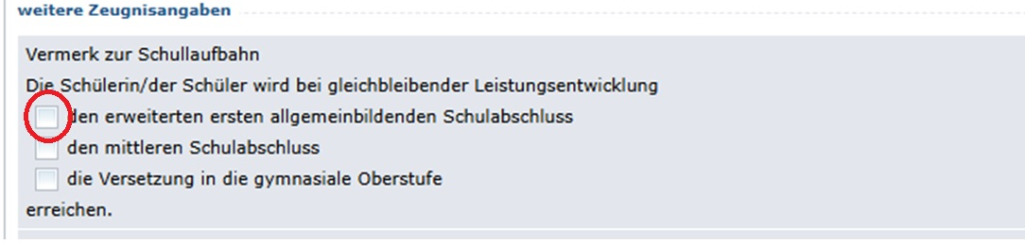
Erwerb der Abschlüsse - ESA
Wer schreibt mit?
Alle SchülerInnen mit Vermerk ESA
Alle SchülerInnen ohne Vermerk eines erwarteten Abschlusses
SchülerInnen mit Vermerk MSA oder Oberstufe können auf Antrag
Beratung durch die TutorInnen in den LEG!

Slide 6
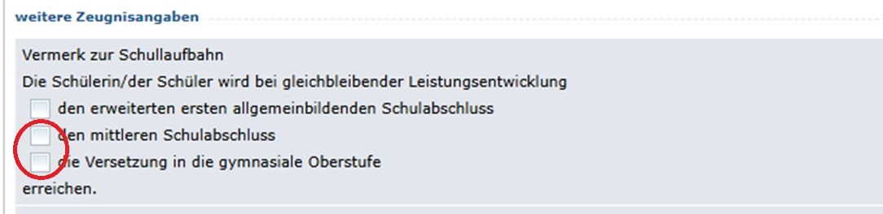
Erwerb der Abschlüsse - ESA
Wer schreibt mit?
SchülerInnen mit Vermerk MSA oder Oberstufe können auf Antrag
Beratung durch die TutorInnen in den LEG!

Slide 7
Regelungen für den ESA
Schriftliche Prüfung in Deutsch und Mathematik
Aufgaben werden zentral, durch die Behörde gestellt
alle SchülerInnen in HH schreiben die gleichen Arbeiten

Slide 8
Regelungen für den ESA
Mündliche Prüfung in einem Fach nach Wahl
Auswahl an der FiFa:
  Berufsorientierung
  Chemie
  Englisch
  Gesellschaft
Festlegung zum Halbjahreswechsel

Slide 9
Zusammensetzung der ESA-Noten
Unterrichtsleistung = 80% der Gesamtnote
Prüfungsleistung = 20% der Gesamtnote
(40% 1. Halbjahr + 40% 2.Halbjahr + 20% Prüfungsnote)
Bsp1: 1. G3 + 2. E4 + 3. G5 = G3+
Bsp2: 1. G4- + 2. G5+ + 3. G2 = G4

Slide 10
Regelungen für den ESA
Wann ist der ESA erreicht?
In allen Prüfungsteilen mindestens G4
oder bei schlechteren Noten ein Durchschnitt von G4 über alle Fächer hinweg

Slide 11
Regelungen für den ESA
Wann ist der ESA erreicht?
Ausgleiche möglich:
G5 durch 1x G2 oder 2x G3
G6 durch 1x G1 oder 2x G2

Slide 12
Wann ist der ESA nicht erreicht?
Kein Ausgleich möglich bei:
G5 in Deutsch und Mathematik
G6 in einem der Fächer Deutsch, Mathematik oder Englisch
G6 in zwei Fächern, Lernbereichen oder der besonderen betrieblichen Lernaufgabe
G5 oder schlechter in mehr als zwei Fächern, Lernbereichen oder in der besonderen betrieblichen Lernaufgabe,
bei KB (keine Bewertung – Verantwortung dafür liegt beim Schüler)

Slide 13
Jahrgang 10

Slide 14
Nachholen des ESA

Slide 15
eESA
Erweiterter Erster Schulabschluss
Notes:
Praktikum

Slide 16
eESA
Ende von Jahrgangstufe 10 erreicht, wenn
ESA in Jahrgang 9 oder 10 erreicht
Jahrgang 10 besondere betriebliche Lernaufgabe (gültig ab 2027)
Jahreszeugnis 10:
  in allen Fächern G4
    Ausgleichen ist möglich!
    Ausgleichen nicht möglich:
      G5/G6 in Deutsch, Mathematik oder besondere betriebliche Lernaufgabe

Slide 17
Mittlerer Schulabschluss - MSA
nach Jahrgang 10
Zeugnisnoten und Abschlussprüfungen

Slide 18
Regelungen für den MSA
Schriftliche Prüfung in Deutsch und Mathematik
Aufgaben werden zentral, durch die Behörde gestellt
alle SchülerInnen in HH schreiben die gleichen Arbeiten

Slide 19
Regelungen für den MSA
Mündliche Prüfung in Englisch UND weiteres Fach nach Wahl
Auswahl an der FiFa:
  Berufsorientierung
  Biologie
  Gesellschaft
  Religion
  Festlegung zum Halbjahreswechsel

Slide 20
Erwerb der Abschlüsse - MSA
Wer schreibt mit?
Alle SchülerInnen mit Vermerk MSA
SchülerInnen mit Vermerk ESA, ohne Vermerk oder Oberstufe können auf Antrag
Beratung durch die TutorInnen in den LEG!
Notes:
Bei OS Prognosse: Empfehlung mitzuschreiben

Slide 21
Erwerb der Abschlüsse - MSA
Wer schreibt nicht?
Ohne Teilnahme – unter bestimmten Voraussetzungen kann auf die Teilnahme an den Prüfungen verzichtet werden.
  Informationen und Beratung in JG 10 durch die TutorInnen.

Slide 22
Termine MSA 2027
09.04.2027: MSA Deutsch
13.04.2027: MSA Mathematik
Mündliche Prüfungen: 29.04 - 05.05.2027

Slide 23
MSA Deutsch
Bearbeitungszeit : 155 Minuten
  Leseverstehen
  Sprachgebrauch untersuchen/ Sprachwissen
  Schreiben

Slide 24
MSA Mathe
Bearbeitungszeit: 135 Minuten
Teil 1: Hilfsmittelfrei (Kopfrechnen)
  ca. 45 Minuten
Teil 2:
  1 Pflichtaufgabe
  1 Wahlaufgabe (Funktionen oder Wahrscheinlichkeitsrechnung)

Slide 25
Zusammensetzung der MSA-Noten
Unterrichtsleistung = 80% der Gesamtnote
Prüfungsleistung = 20% der Gesamtnote
(40% 1. Halbjahr + 40% 2.Halbjahr + 20% Prüfungsnote)

Slide 26
Regelungen für den MSA
Wann ist der MSA erreicht?
Prüfungsteilnahme
G2 im Schnitt des gesamten Zeugnisses

Slide 27
Regelungen für den MSA
Wann ist der MSA erreicht?
Ausgleiche möglich:
G3 durch 1x E3oder 2x E4
G4/G5/G6 durch E2 oder 2x E3

Slide 28
Wann ist der MSA nicht erreicht?
Kein Ausgleich möglich bei:
1*G4 in Deutsch, Mathematik oder Englisch
2* G3 in Deutsch, Mathematik oder Englisch
3*G3 egal in welchem Fach
G3+ G4 egal in welchem Fach
bei KB (keine Bewertung – Verantwortung dafür liegt beim Schüler)

Slide 29
Regelungen für die Versetzung für die Oberstufe
Erreichen des MSA und der OS-Zulassung (Zeugnisvermerk)
E4 im Schnitt des gesamten Zeugnisses

Slide 30
Regelungen für die Versetzung in die OS
Wann ist die Versetzung in die OS erreicht?
Ausgleiche möglich:
G2 durch 1x E2 oder 2x E3
G3/G4/G5/G6 durch E1 oder 2x E2

Slide 31
Wann ist die OS-Versetzung nicht erreicht?
Kein Ausgleich möglich bei:
1*G3 in Deutsch, Mathematik oder Englisch
2* G2 in Deutsch, Mathematik oder Englisch
3*G2 egal in welchem Fach
G2 + G3 egal in welchem Fach
bei KB (keine Bewertung – Verantwortung dafür liegt beim Schüler)

Slide 32
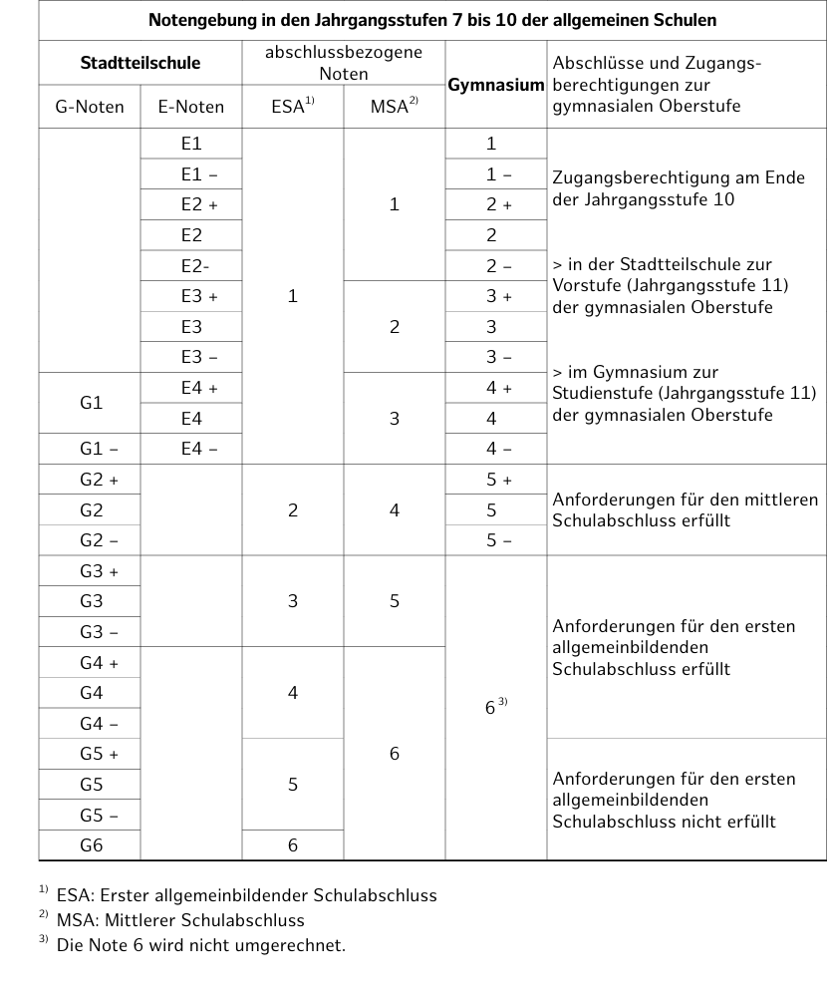

Slide 33

Anschlüsse nach JG 10
MSA bestanden / nicht bestanden:
…und nun?

Slide 34
Frau Sieg - Berufsbetratung

